Slide 1
Формирование универсальных учебных действий на уроках математики через включение учащихся в проектную деятельность

Slide 2
План действий
Дубенкина Ольга Владимировна,
учитель математики МОУ СОШ №24
г.Ковров

Slide 3
Дальние цели
Создание на уроке образовательной среды, адаптивной для формирования устойчивых знаний, практического опыта самостоятельной деятельности в соответствии с запросами общества.

Slide 4
Ближайшие цели
создать комфортные условия, необходимые для овладения общеучебными умениями и навыками;
развивать коммуникативные качества учащихся;
осуществлять разностороннее развитие, обучение и воспитание учащихся; развивать их творческие способности и активность.

Slide 5
Педагогические методы и задачи
развитие познавательных навыков, умения самостоятельно добывать информацию;
развитие умений формулировать свою точку зрения, обобщать, систематизировать, анализировать материал;
сочетание самостоятельной работы учащихся в группе;
социальная значимость выполненной деятельности;
стимулирование творческого подхода к выполнению задания.

Slide 6
Трудности и решения
Какими конкретно универсальными учебными действиями должен овладеть ученик, чтобы самостоятельно решать проблемы в проектной деятельности?
Как оценивать овладение учащимся определенных умений и навыков?
Знакомство с методической литературой по данному вопросу;
Посещение курсов повышения квалификации;
Знакомство с различными методиками отслеживания результативности учебного процесса

Slide 7
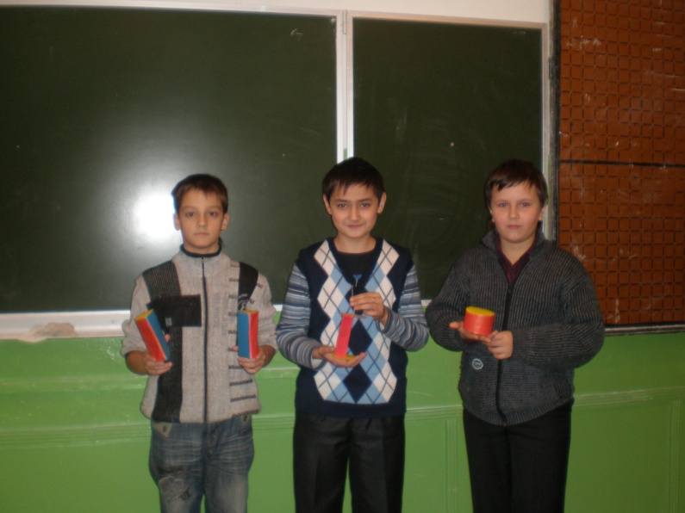
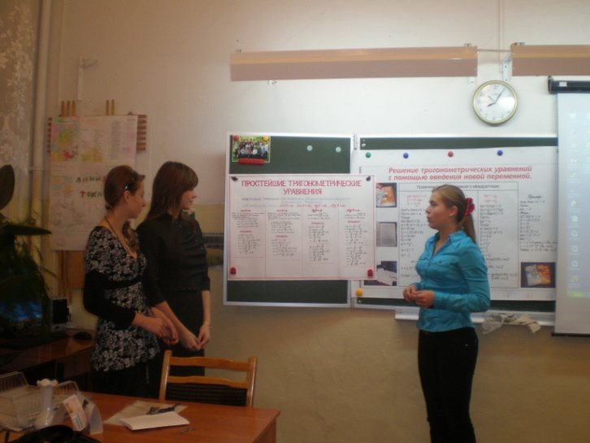
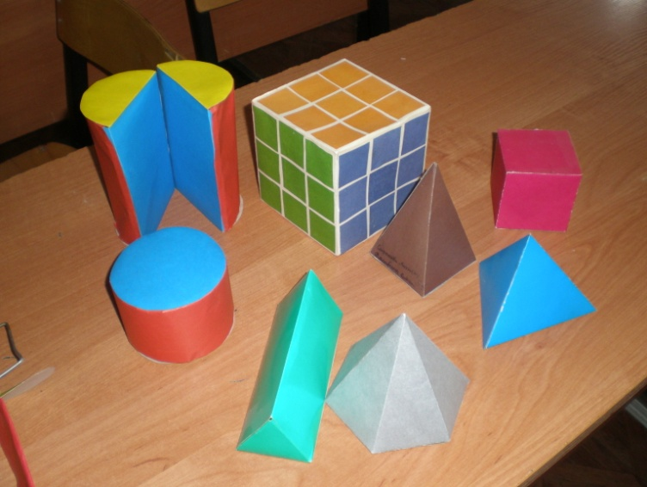
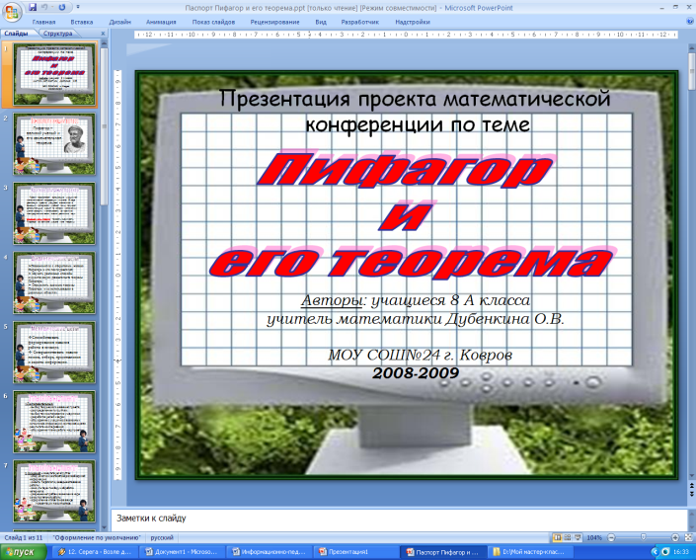
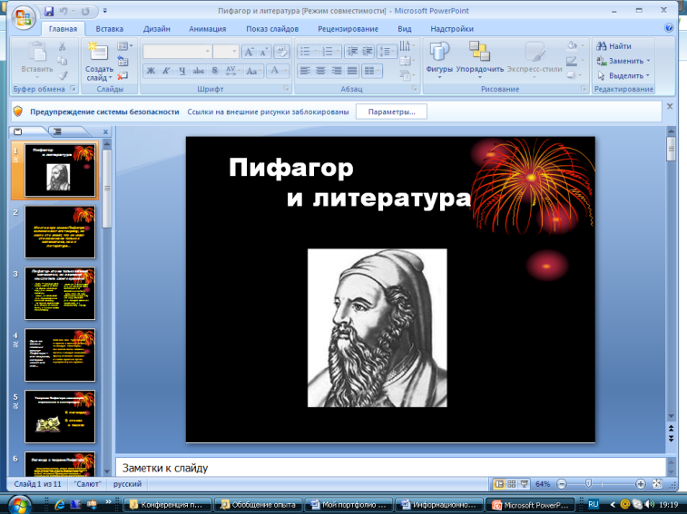
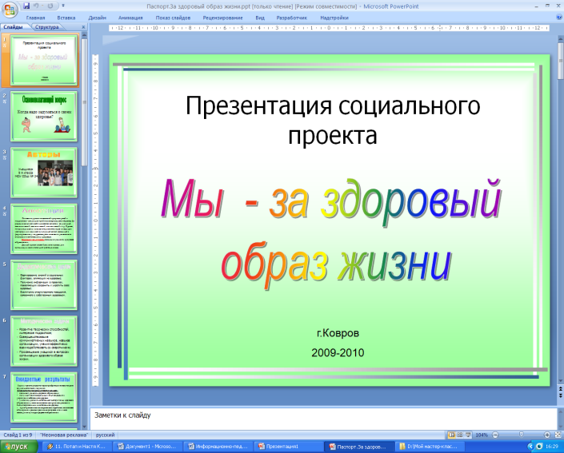
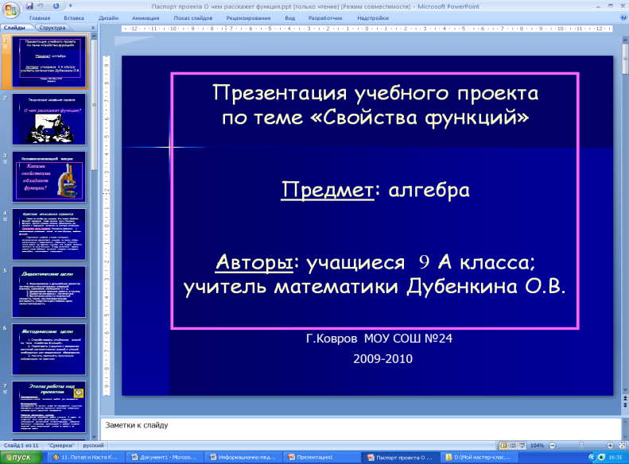
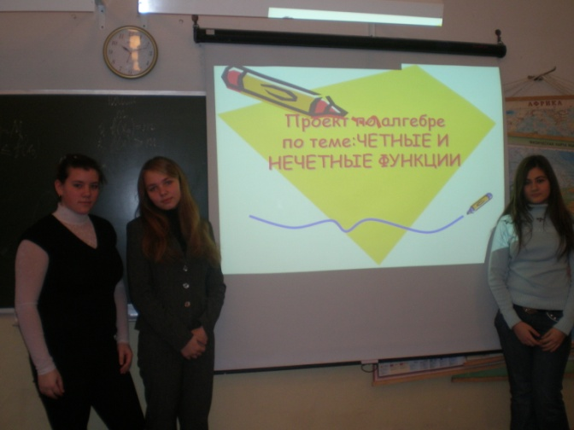
Образцы работ

Slide 8
Ресурсы
Баранов С.П. Проверка и оценка знаний // Баранов С.П., Сластенин В.А. Педагогика – 2-е изд., доп. – М., 1986.
Полат Е. С. Метод проектов — статья на сайте Российской Академии Образования http://distant.ioso.ru/project/meth%20project/metod% 20pro.htm
Фридман Л.М. Формирование у учащихся общеучебных умений/ Л.М. Фридман, И.Ю. Кулагина. – Мн.: ИПК образования, 1995. – 32 с.

Slide 9
График работы
Сентябрь | Диагностика универсальных учебных действий; изучение методической литературы
Октябрь | Формирование практических навыков научной организации труда (обучение работе с текстом, учебником, справочной литературой и т.п.)
Ноябрь | Формирование важнейших навыков мышления и исследования (собирать и приводить в систему информацию; замечать и описывать закономерности; высказывать догадки и обосновывать их; логически рассуждать, выражать свои мысли так, чтобы их могли понять другие)
Декабрь | Развитие мыслительных операций (наблюдение, сравнение, анализ и др.) через задания учебника и специально подобранные задания. Обучение выполнению мини-исследовательских заданий.
Январь- Февраль | Формирование практических навыков проектной деятельности
Март | Обмен опытом с коллегами
Апрель | Выступление на научно-практической конференции школьников
Май | Диагностика универсальных учебных действий, анализ работы

